Slide 1

Ciência de dados na análise do impacto do ensino remoto emergencial: um estudo experimental na UFJF
Aluno: Nathan Toschi Reis
Orientador: Victor Ströele de Andrade Menezes

Slide 2

Introdução
Recentemente vivemos em um cenário de pandemia e tanto discentes quanto docentes tiveram que passar por uma profunda adaptação ao ensino remoto;
Esse cenário gerou pontos positivos e negativos no que diz respeito à educação, gerando transformações que permanecem até hoje, como o ensino híbrido.

Slide 3
Motivação
Como analisar a motivação e o rendimento dos alunos durante este período?
Quais dificuldades o retorno ao presencial apresentou?
Quais pontos positivos podem ser mantidos como herança do ERE?
Como a ciência da computação pode ajudar com essas respostas?

Slide 4
Objetivos
Garantir a coleta de dados da UFJF, analisando as notas do período durante e o que antecede a pandemia. Analisando a diferença entre essas notas e coletando através de um formulário respostas sobre a motivação e o aprendizado experienciados pelos estudantes, podemos chegar a algumas conclusões do real impacto do ERE.

Slide 5
Objetivos específicos
Conseguir acesso às notas dos estudantes da UFJF durante os tempos antes e durante a pandemia;
Obter através de um questionário online, dados dos alunos sobre seu desempenho e motivação durante o ERE;

Slide 6
Objetivos específicos
Analisar tais notas com a ajuda da computação e de análises estatísticas;
Analisar a resposta do questionário;
Correlacionar ambas as análises, afim de compreendermos os verdadeiros impactos do ERE;
Disponibilizar todos os resultados, análises e ferramentas de forma gratuita.

Slide 7
Background
Ensino Remoto Emergencial
Trabalhos Relacionados
Análise estatística descritiva

Slide 8
Trabalhos Relacionados
Foram analisados projetos que buscavam estudar estratégias e comportamentos durante o ensino remoto, como ferramentas de ensino, análise do engajamento de alunos, revisão sistemática sobre o tema, entre outros.
Analisamos também trabalhos que focaram em estudar os docentes, como conduziram a pandemia e quais impactos ela teve sobre eles, como por exemplo à respeito do estresse.

Slide 9
Trabalhos Relacionados
Porém, não foi encontrada uma pesquisa tão ampla e que utilizou também de dados à cerca do rendimento dos estudantes, fazendo essa correlação entre dois tipos de análises diferentes.

Slide 10
Análise estatística descritiva
Tendência central (média, mediana e moda);
Dispersão dos dados (variância, desvio padrão e amplitude interquartil);
Boxplot (quartis, intervalo interquartil, limites, valores discrepantes, mediana e valor mínimo e máximo).

Slide 11
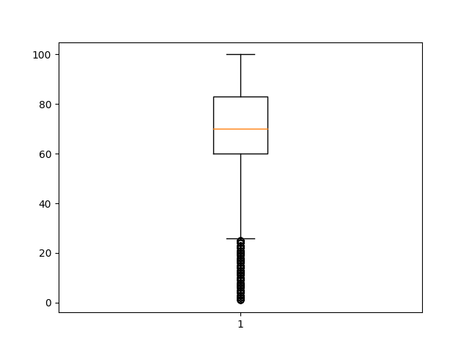
Análise estatística descritiva
Boxplot do DCC no período de pré-pandemia
Boxplot do DCC no período pré-pandemia

Slide 12
Metodologia
Foi utilizada uma abordagem multimétodo, constituída de quatro etapas: pesquisa, análise dos dados dos estudantes, análise das respostas do formulário e análise de ambos.
Pesquisa de campo direta e extensiva.
Possui caráter qualitativo e quantificativo.
Possui caráter descritivo.

Slide 13
Análise Quantitativa
Solicitação no Fala.BR, site da Controladoria-Geral da União;
Documento em Excel com 546.615 linhas de dados;
Período entre 2019 e 2022.

Slide 14
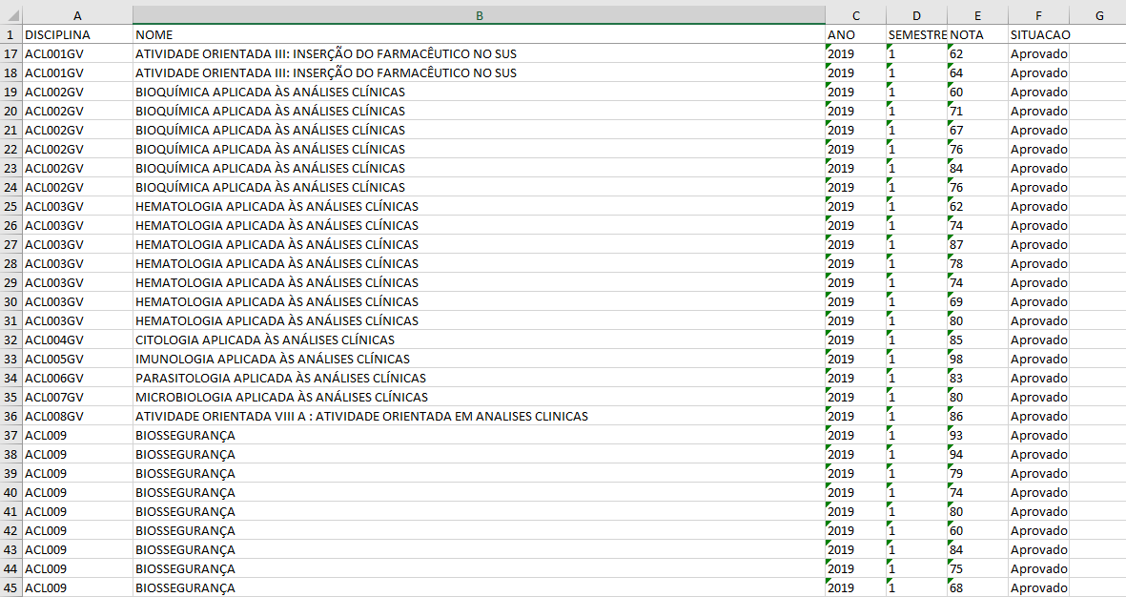
Análise Quantitativa
Trecho da planilha contendo todos os dados disponibilizados pelo Fala.BR

Slide 15
Análise Quantitativa
Utilização do Python e suas bibliotecas para processamento dos dados;
529.397 linhas de dados válidas após filtragem;
Análise dividiu os dados entre pré (198.818) e durante a pandemia (330.578);
Notas igual a 0 foram consideradas reprovação por infrequência;

Slide 16
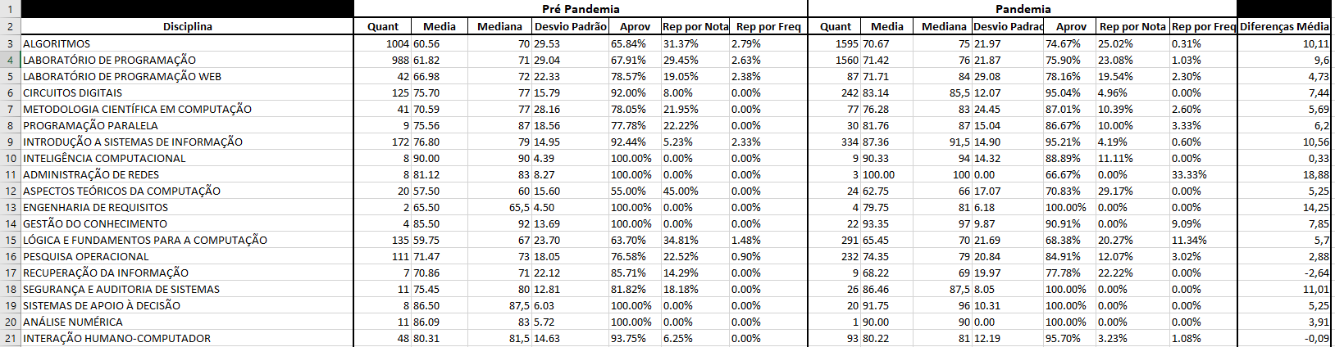
Análise Quantitativa
Trecho da planilha com a análise por disciplina

Slide 17
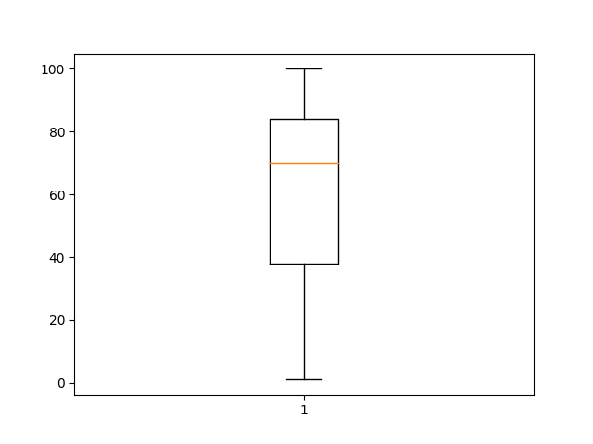
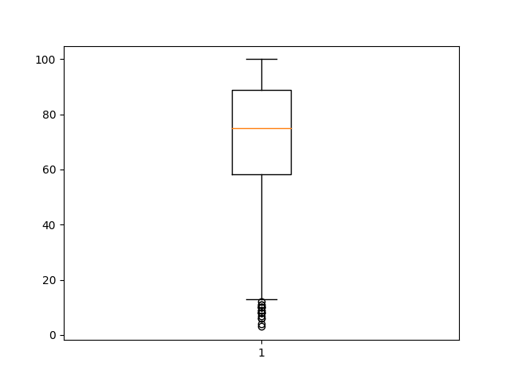
Análise Quantitativa
Comparação entre dois boxplots da disciplina de Algoritmos,
antes e durante a pandemia
Antes
Durante

Slide 18
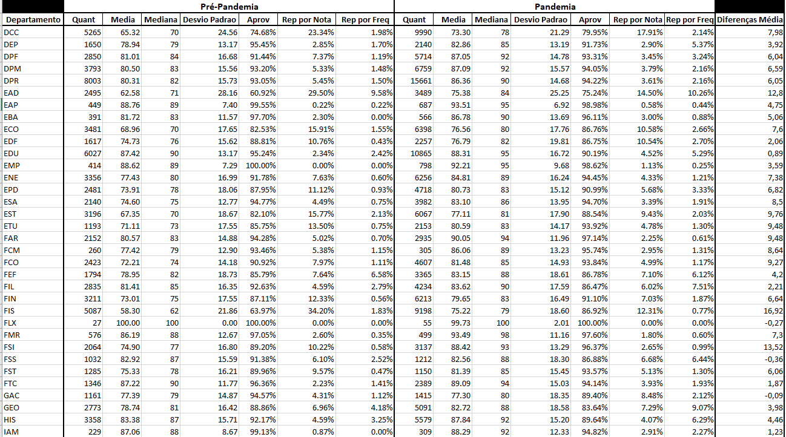
Análise Quantitativa
Trecho da planilha com a análise por departamento

Slide 19
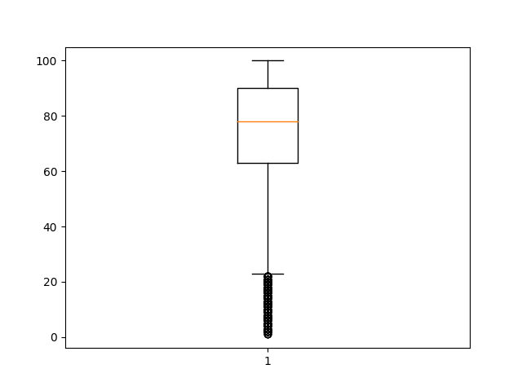
Análise Quantitativa
Comparação entre dois boxplots do departamento de DCC, antes e
durante a pandemia
Antes
Durante

Slide 20
Análise Quantitativa
No geral, houve um aumento de 6,89 pontos da média (9,02%) dos estudantes durante a pandemia (76,42 para 83,31);
Taxa de aprovação foi de 87,09% para 90,63%;

Slide 21
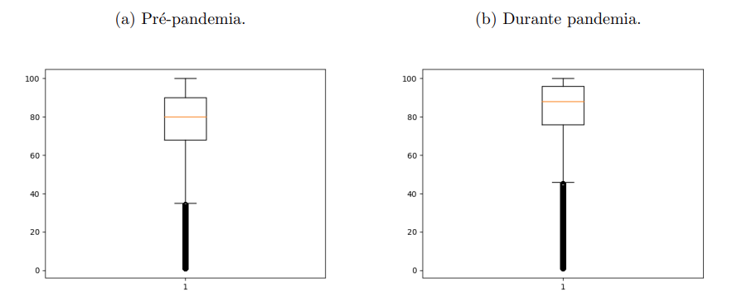
Análise Quantitativa
Comparação entre os boxplots da média de todas disciplinas durante e
antes da pandemia

Slide 22
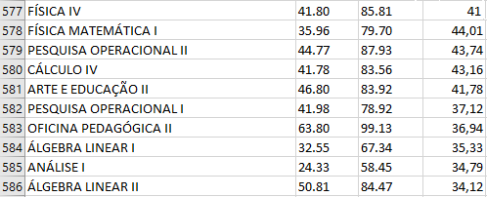

Análise Quantitativa
As dez disciplinas com maior aumento de média
Os cinco departamentos com maior aumento de média

Slide 23
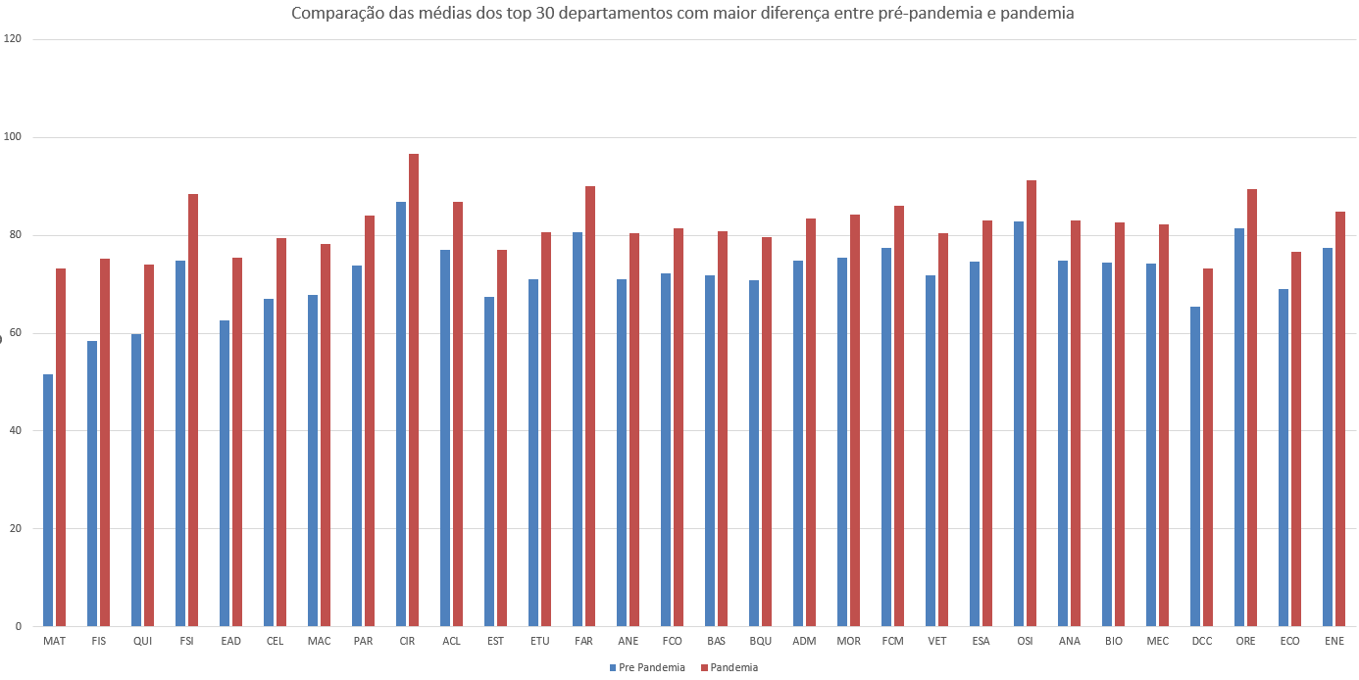
Análise Quantitativa

Slide 24
Análise Quantitativa
Tais resultados comprovam um padrão das disciplinas de Exatas, onde analisaremos com maior profundidade;
Houveram também disciplinas com uma queda da média durante a pandemia, porém a quantidade e intensidade foi muito menor comparada com as que aumentaram;

Slide 25
Análise Quantitativa: Exatas
Cinco departamentos: DCC, MAT, FIS, EST e QUI;
27.848 notas no período pré-pandemia e 49.587 notas durante o Ensino Remoto Emergencial (ERE);
Aumento de 15,44 (26,25%) média, antes com 58,81 e durante a pandemia 74,25;
Aprovação aumentou de 64,69% para 83,24% (28,68% de aumento);

Slide 26
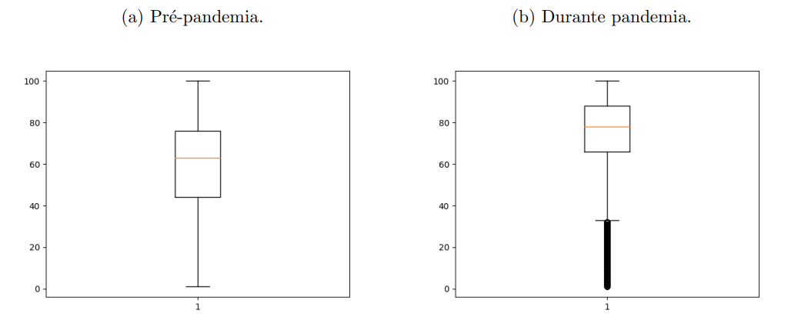
Análise Quantitativa: Exatas
Comparação entre os boxplots da média de todas disciplinas de Exatas
durante e antes da pandemia

Slide 27
Análise Quantitativa: Conclusões Iniciais
Aumento geral nas médias e taxa de aprovação durante o período de pandemia, principalmente nas Ciências Exatas;

Slide 28
Análise Qualitativa
Pesquisa realizada através do Google Forms no período de 2022.1;
22 perguntas, com três seções: construção perfil do aluno, análise do ensino remoto e retorno ao presencial;
40 respostas, onde a maioria foram estudantes de Ciências Exatas;

Slide 29
Análise Qualitativa: Perfil dos Alunos
A maioria dos alunos (62,5%) possui entre 20 e 22 anos;
Metade dos alunos recebe até 4 salários mínimos como renda pessoal. Dentre estes, 35% recebem até 1 salário mínimo;
30% têm uma renda familiar de até 3 salários mínimos, enquanto outros 30% têm de até 6 salários mínimos;
Maioria dos alunos (62,5%) não morava em Juiz de Fora antes de ingressar na UFJF.

Slide 30
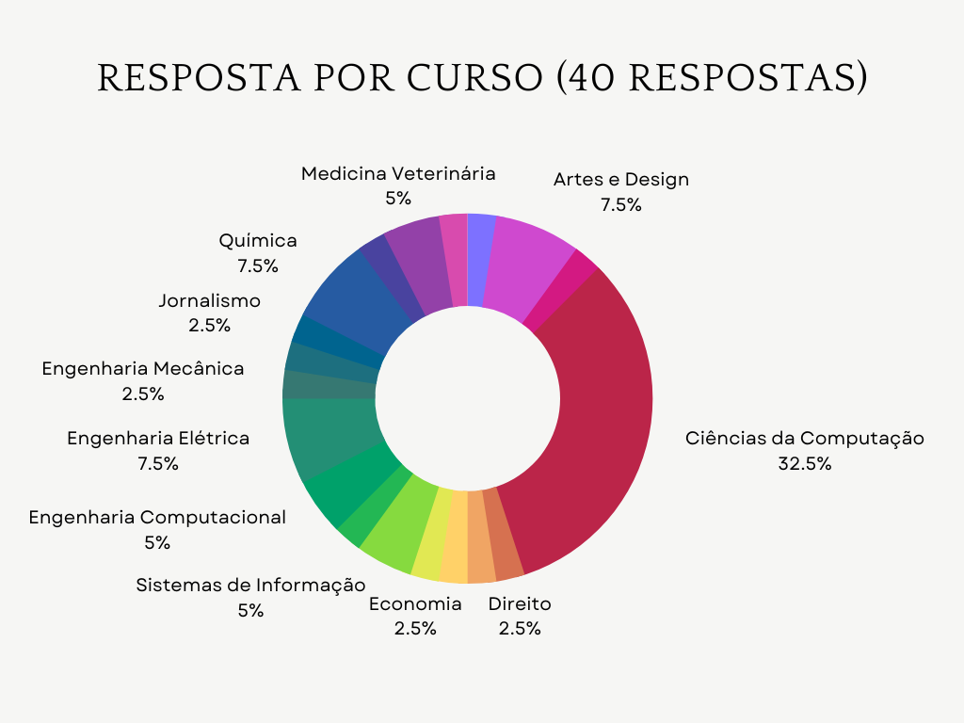
Análise Qualitativa: Perfil dos Alunos

Slide 31
Análise Qualitativa: Ensino Remoto
Metade trancou pelo menos uma disciplina durante ERE;
40% afirmaram que não conseguiram se adaptar ao modelo de ensino proposto pelos professores;
35% mencionaram desânimo devido ao formato remoto;
30% relataram que tiveram dificuldades de adaptação e apresentaram um desempenho acadêmico ruim.

Slide 32
Análise Qualitativa: Ensino Remoto
40% avaliaram sua motivação para estudar durante o ERE como “desmotivado” e 20% como “muito desmotivado‘”;
42,9% afirmaram que o ERE teve um impacto positivo em suas notas, enquanto 22,9% consideraram que teve um impacto “muito positivo”.

Slide 33
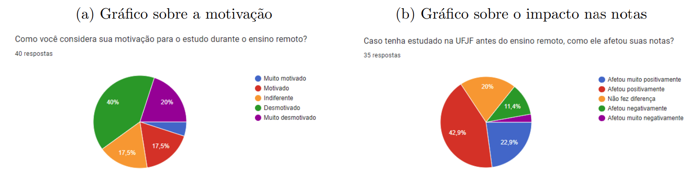
Análise Quantitativa: Ensino Remoto
Gráficos de pizza sobre a motivação e impacto do ERE nas notas

Slide 34
Análise Qualitativa: Ensino Remoto
36,1% alegaram que o ERE afetou negativamente sua motivação para estudar, e 30,6% afirmaram que o impacto foi muito negativo;
45% consideraram que os professores tiveram uma adaptação ruim ao novo modelo de estudo, enquanto 15% acreditaram que foi muito ruim;

Slide 35
Análise Qualitativa: Retorno ao Presencial
57,5% enfrentaram dificuldades para conciliar o retorno do ensino presencial com outras atividades;
65% dos alunos afirmaram que suas notas foram melhores durante o ERE, enquanto apenas 12,5% relataram uma piora;

Slide 36
Análise Qualitativa: Retorno ao Presencial
Nas respostas discursivas envolvendo o motivo da melhora das notas durante o ERE, a maioria relatou:
Tempo maior para estudo;
Melhor facilidade de conciliação entre as disciplinas;
As avaliações estavam mais fáceis;
Facilidade de “cola”;

Slide 37
Análise Qualitativa: Conclusões
Maior desânimo nos estudantes;
Sentimento de queda de aprendizado;
Facilidade para obter notas mais altas;

Slide 38
Comparação entre as duas análises
Notas maiores, mas sentimento de desânimo também cresceu;
Ressalta a importância de considerar não apenas o desempenho acadêmico, mas também a motivação e o bem-estar dos estudantes.

Slide 39
Trabalhos futuros
Todos os gráficos, análises e as ferramentas utilizadas estão disponibilizados num repositório no github;
Análise das notas após o retorno ao presencial;
Analise de disciplinas que tiveram uma queda nas médias durante a pandemia;
Análise mais aprofundada de um departamento ou disciplina específica;

Slide 40
Considerações Finais
Aumento significativo na média das disciplinas, especialmente nas áreas de Ciências Exatas;
Motivação dos estudantes foi afetada negativamente durante o ERE, apesar do aumento nas notas;
Há indícios de que a mudança no modelo de avaliação pode ter sido um fator que contribuiu para uma melhora na notas.
Necessidade de uma investigação mais aprofundada sobre os fatores que influenciaram a motivação dos estudantes durante esse período;
Há uma limitação na pesquisa devido à quantidade de respostas no formulário e dos anos em que os dados foram analisados;

Slide 41
Agradecimentos

Slide 42

Obrigado!
Dúvidas?
nathan.toschi@ice.ufjf.br

